Slide 1

微生态疗法 ：任重而道远
刘洋彧
哈佛大学医学院
布莱根女子医院
Notes:
大家好。很高心能来到肠道的舞台，跟大家分享我对肠道菌群和微生态疗法的一些看法。今天这个舞台让我想起念书时表演相声，只是当时有搭档，今天只有我一个人。

Slide 2

物理学士
物理硕士
物理博士
肠道
菌群
Notes:
首先，给大家看一张漫画。这是我的一位前辈，他是哈佛医学院和麻省总医院的一位正教授，有一天他发的朋友圈，他自己的评论是：说的太对了。这里，我想结合我自己的求学和工作经历，重新注释一下这张图。我从本科到博士念的都是物理：本科是低温制冷专业，硕士期间研究高温超导，博士期间研究磁性无序材料的相变。博士后期间开始研究复杂网络的控制问题。5年前正式建立自己的实验室的时候，才开始肠道菌群的研究。那时候的感想，真是可以用右下方这张图上的这两个英文字来描述。 这个领域真是太有意思了，我加入的是不是有些太晚了。现在想想，也许并不晚。因为这个领域充满了机遇和挑战。而且我的切入点可能和大家想象的不太一样。希望能给你们惊喜。你们准备好了吗？

Slide 3

Notes:
首先，我想请问在座的各位有多少人开过车呢？请举手…… 那么您知道一辆普通的小轿车有多少零部件吗？…… 这个问题我上网查了一下，得到的答案是：在不包括通用标准件，比如螺栓、螺母和垫片之类的情况下，一辆中档的轿车大概由五千多个零部件组成。 摊在地上，就是这样。那么，我想请问在座的开过车的朋友，有没有想过这样一个情况：你的车一直开的好好的，现在突然坏了，怎么修也修不好，就好像得了什么不治之症一样。这可能吗？这听上去当然是匪夷所思的事情。只要你的车没有完全报废，经验丰富的修车师傅总能把它修好，无非就是费用可能很高。

Slide 4

Notes:
道理很简单。因为经验丰富的修车师傅不仅知道一辆车有哪些零部件，他还知道这些零部件是如何连接在一起的。换句话说，他知道汽车结构的线路图。有人可能会抱怨：你说这些跟肠道菌群有什么关系？当然有，而且关系很大。

Slide 5
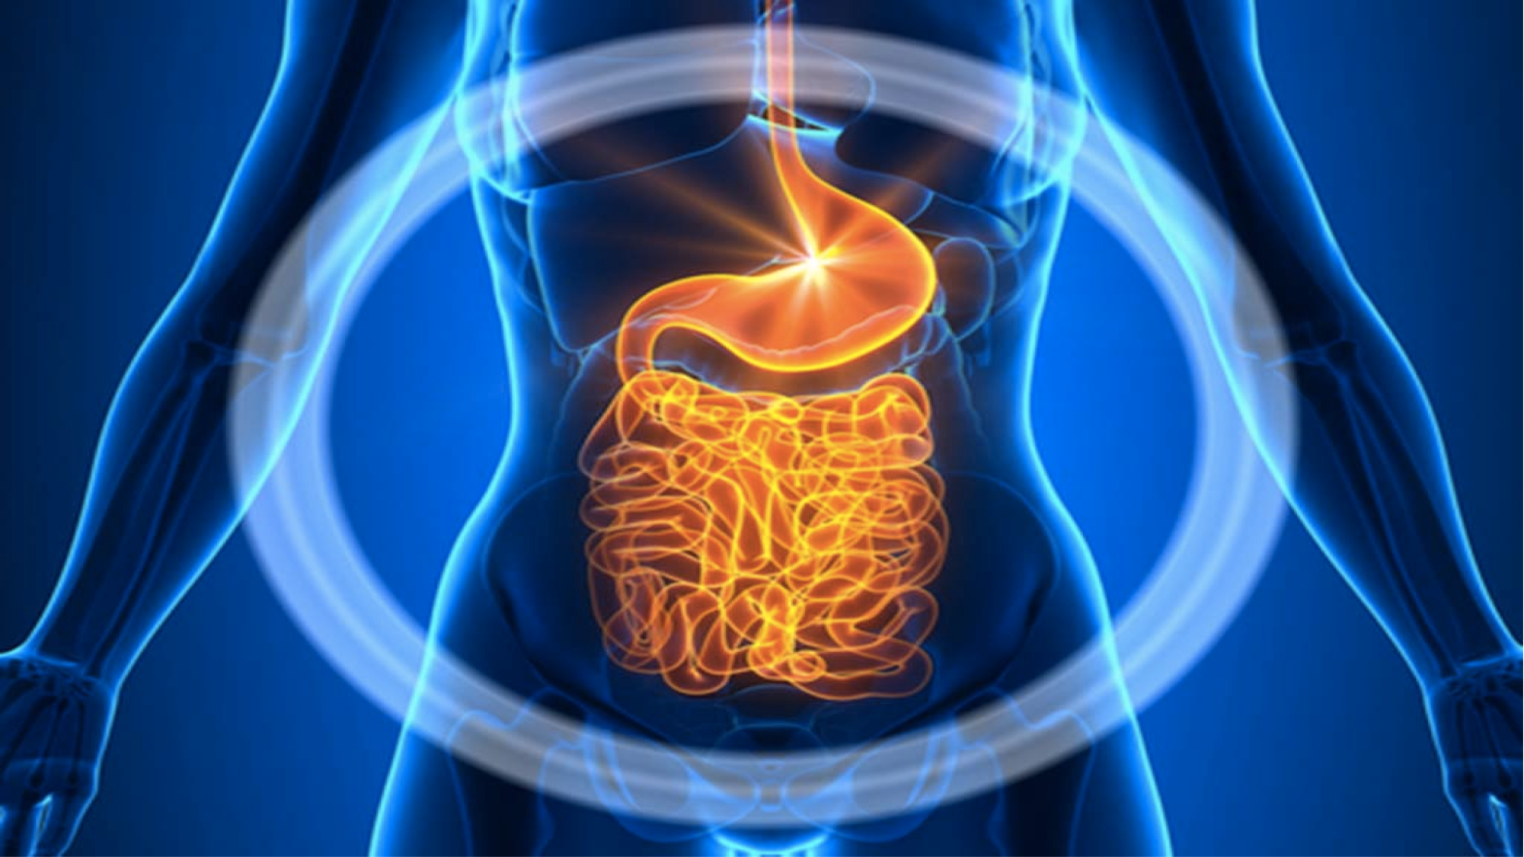
Notes:
今天如果我说肠道菌群是一个复杂的生态系统， 大家是同意呢，同意呢,还是同意呢？我绝不强求。。。。对这样一个复杂的生态系统，虽然由于测序技术的进步，我们对这个系统有哪些零部件 （也就是不同种类的微生物）知道的越来越多。 可是这些个不同种类的微生物之间是如何相互作用的呢？换句话说，肠道菌群的结构线路图或生态网络长什么样子呢？很遗憾，我可以负责任的说，目前为止还没有人知道。有人可能会说：不对吧，我就在文献上见过很炫的肠道菌群的生态网络。

Slide 6
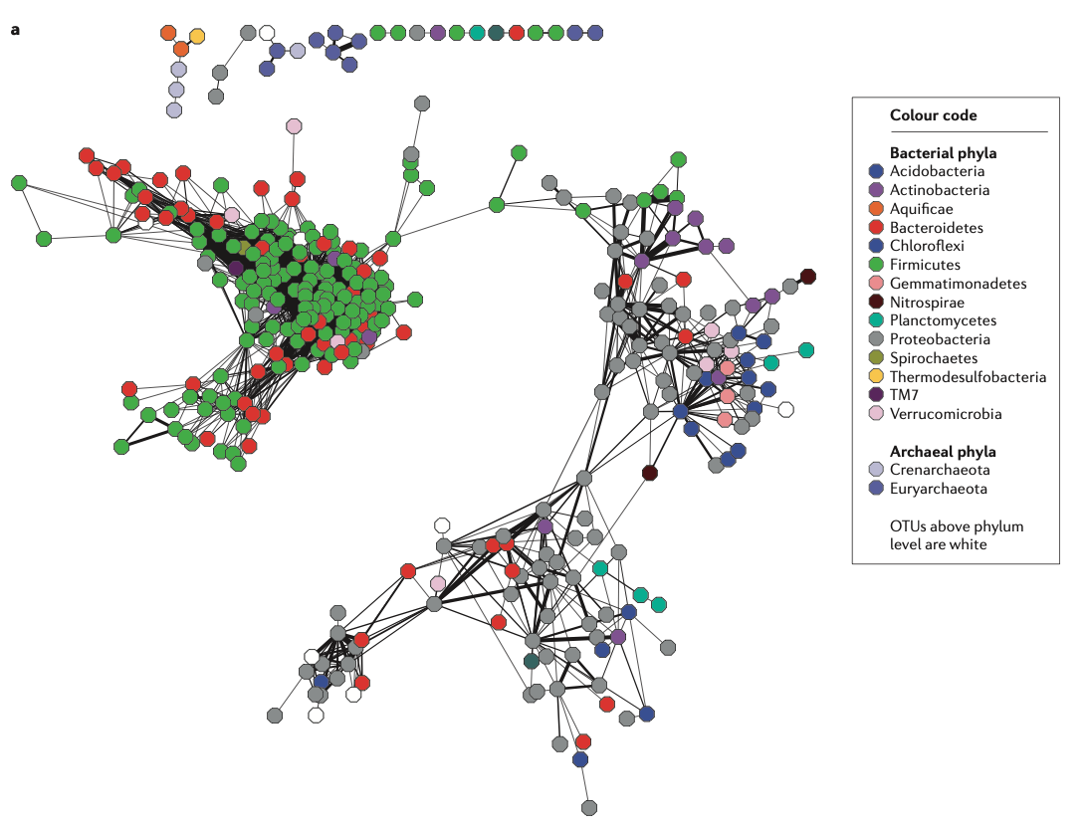
关联 ≠ 因果
基于统计关联建立的无方向的共生
网络并不是包含因果性的生态网络
Faust & Raes, Nature Review Microbiology (2012)
Notes:
我想你看到的可能是基于统计关联建立起来的所谓的共生网络。比如这个网络。每一个结点代表一个物种，结点的颜色代表这个物种所属的门，结点之间的连边代表的是两个物种在不同样本里共同出现的统计显著性。没错，这个网络画的很炫，发表的杂志也很高大上。但是我要强调的是，这种基于统计关联建立起来的共生网络，结点之间的连边是没有方向的，也就是说它是不含因果性的。在我看来，这种网络除了用来发文章，哄一哄某些审稿人和编辑之外，其实没有什么太大的实际用处。

Slide 7

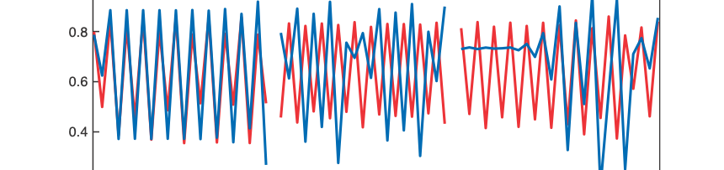
X(t+1)=X(t) [3.8 - 3.8 X(t) - 0.02 Y(t) ]
Y(t+1)=Y(t) [3.5 - 3.5 Y(t) - 0.1 X(t) ]
正关联 负关联 无关联
A B C
X(t), Y(t)
time
Notes:
有人可能不同意。那好，我给大家举一个例子。我们考虑一个非常简单的生态系统，只有两个物种X和Y，它们是相互竞争的关系。我们用离散动力学模型，也就是这两个差分方程来描述这两个物种的丰度随时间的变化。注意到这里并没有什么非常复杂的非线性项，也没有特意引入的随机噪声项。这是一个最简单的决定性的生态动力学系统。给定任何初始条件，通过简单的迭代运算，我们都可以计算出X和Y在任意时刻的确定的丰度，对应的就是这张图上红色和蓝色这两条曲线。你发现什么了呢？你会发现，在A这个时间窗口，X和Y的丰度高度正关联；在B这个窗口， 高度负关联； 在C这个窗口， 关联竟然消失了。 如果在不同的时间段，这个关联可大可小，可正可负，这个关联本身有什么意义呢？连最简单的生态系统都可以呈现出复杂的随时间变化的关联，更不要说肠道菌群这样一个有上千种物种的复杂生态系统了。我想现在大家应该很清楚这个问题所在了吧。说到底：原因很简单：关联并不等于因果。

Slide 8
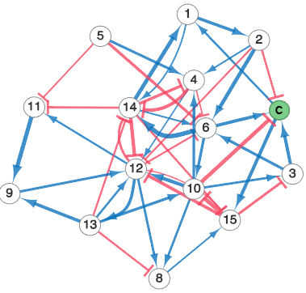
生态网络
连边有方向，有符号，有权重
Notes:
说了半天，那么你说的这个生态网络究竟长什么样子呢？抱歉，我前面说了，人体肠道菌群的生态网络现在没人知道。所以这里我给大家看的只是一张示意图。但愿在不远的将来，我会用实际数据去为大家绘制一个真实的人体肠道菌群的生态网络。现在，我姑且用这张示意图，来简单介绍一下生态网络的基本概念 。首先，每一个结点，代表一个物种。结点之间的连边呢，代表的是不同物种之间的相互作用。注意，这个连边不仅有符号，有权重，更重要的是它有方向性。符号可以用连边的颜色表示, 比如蓝色代表促进作用， 红色代表抑制作用。权重，也就是这些连边的粗细，代表的是这个促进或抑制作用的强弱。这里，促进作用可能是因为物种A的代谢产物刚好可以为物种B提供营养。而抑制作用可能是物种A直接分泌细菌素杀死或抑制物种B，也可能是两个物种竞争同样的营养物质。
有人会说，不知道生态网络又能怎么样？微生态疗法，比如粪菌移植不是照样如火如荼吗？好，我们就从生态动力学的角度来分析一下粪菌移植以及它的升级版（所谓的益生菌混合疗法）。我们以艰难梭菌感染为例，这是目前为止粪菌移植效果最好，最有临床试验结果验证的疾病。我们确实听说了一些粪菌移植用于其它疾病（比如炎症性肠病，肥胖，自闭症）的个例报道，但是我们还没有看到大样本的随机双盲对照试验的证据证明粪菌移植可以治愈这些疾病，也许只是有一些改善。我在演讲的最后，会给大家提供一个生态学的解释：为什么会有这样的一个尴尬的局面。现在我们姑且只谈艰难梭菌感染。
大家知道，得艰难梭菌感染的病人大多是因为其他的疾病就医，服用了太多的抗生素，以至于肠道菌群的生态平衡遭到破坏。很多本来可以抑制艰难梭菌的细菌消失了，而艰难梭菌本身又可以形成孢子，从而躲避抗生素（万古霉素）的破坏而存活下来。正如很多生态系统一样，因为某个物种天敌的消失，会造成该物种过度繁殖，泛滥成灾。而艰难梭菌会分泌毒素，它的过度繁殖会引发炎症。这里我们就用这个网络结构，结合最基本的种群动力学模型，我们来模拟艰难梭菌的丰度随时间的变化。我们姑且假设这个绿色的结点对应的就是艰难梭菌。

Slide 9
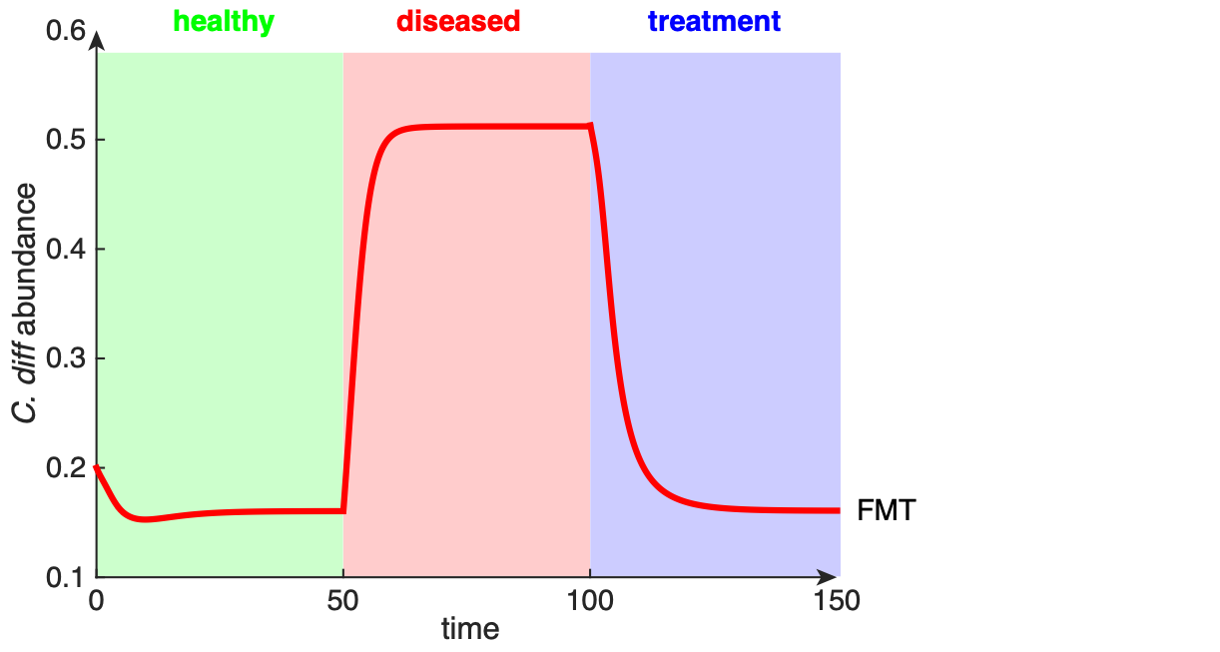
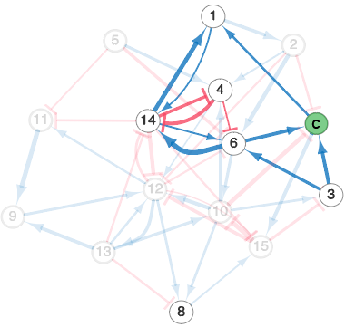
Xiao, Angulo, Lao, Weiss, Liu, unpublished
Notes:
大家看到：在初始的时间段，我们有健康的肠道菌群，完整的生态网络，艰难梭菌的丰度其实很低。但是，当我们服用了太多的抗生素之后，这些抗生素把艰难梭菌的天敌杀死，那么艰难梭菌的丰度就会变的很高。这时候，你可以选择粪菌移植。我们知道健康供体的肠道菌群里必定含有艰难梭菌的天敌，否则他们自己的肠道菌群就很容易或者已经失调了。所以，你移植了健康供体的肠道菌群，就等于是把之前被抗生素除掉的艰难梭菌的天敌移植回来，从而可以重新抑制艰难梭菌的过度繁殖，让肠道菌群回到一个健康的状态。我们的生态学模拟可以很好的呈现这个过程。换句话说，粪菌移植在治疗艰难梭菌感染上的极大成功，从生态学角度来理解，是很自然的事情。
这时候，你会说，对啊，粪菌移植并没有用到你鼓吹的生态网络啊？消化科的医生们不是照样治病救人吗？ 知道我们肠道菌群的生态网络又能怎么样呢？那好，问题来了。首先并不是所有人都愿意接受粪菌移植，对吧？其次，粪菌移植的长期的风险有多高，我们现在还不完全清楚。我们已经听说了在美国一位32岁的妈妈，本来BMI指数 26，因为得了艰难梭菌感染，移植了她超重女儿的粪菌之后，很快她自己得了肥胖症，体重增加了近四十磅，BMI达到 34.5，而且怎么锻炼也减不下来。其他的未知的风险呢？如果供体选择的不好，粪菌移植会不会导致抑郁，焦虑，甚至其它的脑部疾病呢？毕竟粪菌移植就像是一个黑箱子，我们并不精确知道我们究竟移植哪些菌，而这些菌中有哪些起了关键作用，哪些其实没有必要引入，甚至有害。因此，很多人很自然会想到：能不能把其中起关键作用的菌找出来，做成所谓的益生菌组合，来代替粪菌移植。那么问题来了，怎么样设计这个益生菌组合呢？显然，这个时候，生态网络的作用就发挥出来了。

Slide 10
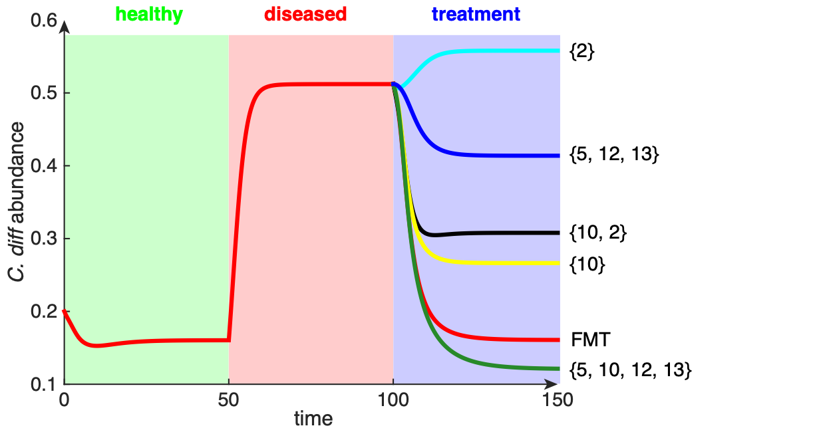
Xiao, Angulo, Lao, Weiss, Liu, unpublished
Notes:
我还是给大家举个例子。用的是同样的网络，同样的种群动力学模型，我们来模拟艰难梭菌的丰度随时间的变化。这里在治疗阶段，就是图上蓝色背景的部分，我画了许多不同颜色的线，分别代表在不同的益生菌组合作用下，艰难梭菌的丰度。大家显然可以看到，不同的益生菌组合对艰难梭菌的抑制效果是很不同的。这里我尤其要指出的是，如果我们不知道这个生态网络的全局结构，只知道它的局部结构，我们设计的所谓的益生菌组合很可能会引狼入室。举个例子，在这个网络里，物种2是直接抑制艰难梭菌生长的，如果你想着只用它来抑制艰难梭菌，那么你会发现艰难梭菌的丰度反而会变的更高。其实不管你选择哪个益生菌组合，加入物种2之后，效果都会变差。这是为什么呢？

Slide 11
网络效应
一个物种对另外一个物种的作用是直接作用和间接作用的总和
Notes:
仔细看一下这个生态网络的结构，我们才发现，物种2不仅仅直接抑制艰难梭菌，它还直接促进物种6的生长，而物种6刚好直接促进艰难梭菌的生长。换句话说，物种2间接的促进了艰难梭菌的生长。如果这种间接的促进作用超过了直接的抑制作用，那么很显然，引入物种2之后，艰难梭菌的丰度只会变得更高。 此处可以有掌声！谢谢！
我不知道大家有什么感想。这里其实并没有十分复杂的道理，只是一个典型的网络效应。一个生态网络的结构如果非常复杂，那么我们去设计一个方案去调控它的时候，当然要十分小心。在国内，我不知道有多少公司在开发益生菌组合疗法治疗艰难梭菌感染甚至其他更复杂的疾病，比如炎症性肠病（IBD）。在美国，就在我工作的城市，波士顿，就有很多家这样的公司。他们号称在引领着微生态疗法的革命。但是他们从不告诉你他们的益生菌组合究竟是按照什么原理设计出来的。这当然不妨碍他们一轮一轮的融资甚至上市 。但是，结果怎么样呢？给大家举个例子。

Slide 12
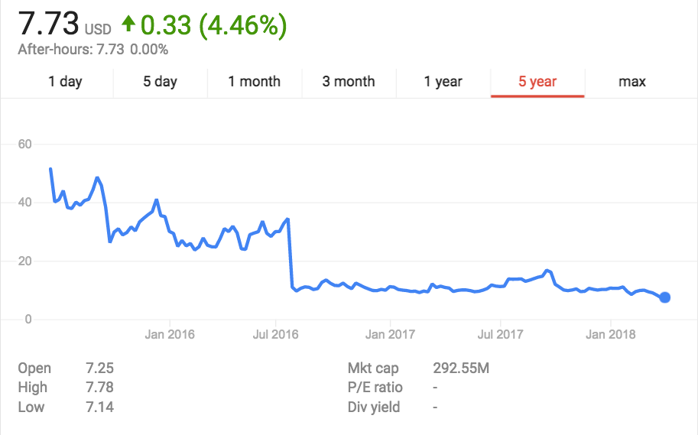

Notes:
这张图上是一家知名的微生态疗法的公司在上市之后这几年的股价。这里我不想提它的名字，因为这不是什么特别有光彩的事情。我们姑且给它留点面子吧。大家看到，一开始，它的股价一飞冲天，最高时近50美元，现在呢，不到8美元。大家可能已经注意到了，2016年7月底的时候，它的股价几乎断崖式下降，股价跌去70%，市值蒸发10亿美元。这是怎么回事呢？首先我得声明一下，在这次断崖事件的三天前，我受这个公司的科技总监的邀请，去做了一场免费的关于生态网络的学术报告。在我的报告三天后，就发生了这件事情。从此，他们再也没有联系过我 。当然了，这只是个小插曲。 这次事件发生的原因当然不是我给他们做了一场关于生态网络的报告，而是他们的旗舰产品，一种号称可以治疗复发性艰难梭菌感染的益生菌组合胶囊在二期临床试验中，失败了。在有些年龄分组中表现的甚至还不如安慰剂。
我记得为这件事情热心肠先生当时还在群里组织过一次专题讨论。我想今天我跟大家分享的，从生态网络角度的分析，并没有用到高深的微生物学，也没有用到艰深的宏基因组学和生物信息技术，只是用了一些简单的例子，希望能给大家提供一个新的视角去看待这个事情。

Slide 13
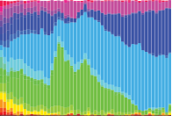
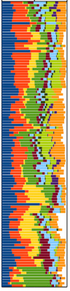
Abundance
时序数据
Days
Angulo, Moreno, Barabási & Liu. Journal of the Royal Society Interface (2017)
Cao, Gibson, Bashan & Liu. BioEssays (2017)
Abundance
Time series figures from: David et al. Genome Biology (2014)
横断面数据
subjects
Xiao, Angulo, Friedman, Waldor, Weiss, Liu, Nature Communications (2017)
Notes:
说了半天肠道菌群生态网络的重要性。那么究竟如何从实际数据出发来推断这个包含因果性的网络呢？在网络科学里这个问题叫做网络重构问题，在控制论里叫系统辨识问题。通常我们需要分析时序数据来重构包含因果性的生态网络。对人体肠道菌群来说，这个问题很难解决。倒不是因为我们没有方法，而是我们现在能采集到的时序数据满足不了我们要精确重构网络的要求。我们最近发表了两篇文章系统地阐述了这个问题的难点所在。简单说来，对于时序数据，有很多经典的网络重构方法，但是要求数据的信息量或者时序性足够强。可是，在不做任何高强度高频率的认为干预情况下（比如饮食习惯的剧烈变化，大量服用抗生素），健康成年人的肠道菌群其实是相当稳定的。这也就意味着我们即便收集了一个健康成年人一年的粪便样本，每天采集一次，我们得到的数据信息量也是远远不够的。在这种情况下，我们其实可以重构出无数个网络，对应同样的数据，这时我们说这个系统不可辨识的。
最近我们在自然通讯上发表了一篇文章，提出了一个新的方法，从横断面数据出发，可以在不引入任何形式的人为干预情况下 来重构生态网络。这个方法虽然听上去很好，但是它也有很多局限。比如它需要大样本数。我们估算了一下：如果说人体肠道菌群中有1000种细菌的话，我们需要大约5000个左右的样本，而且这些样本必须来自不同的健康个体，才能重构出在物种水平的生态网络。但愿在不远的将来，我们能实现这个目标。
说了很多肠道菌群生态网络的重要性，以及重构这个网络的难点所在。在不知道这个网络的具体结构的情况下，关于这个网络我们是不是就什么问题也不能研究了呢？当然不是。一个很基本的问题就是我们各自的肠道菌群的生态网络是否相同？很多人会说，当然不一样了。

Slide 14
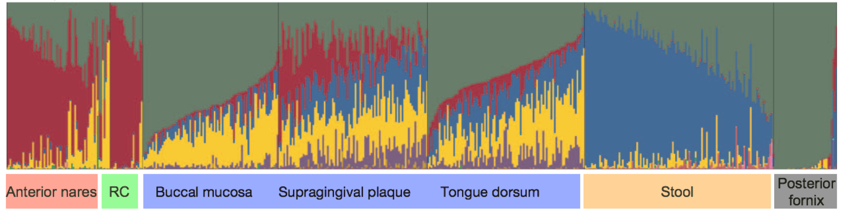
高度个性化的菌群
The Human Microbiome Project Consortium, Nature (2012)
Notes:
很多研究已经证明我们的菌群高度的个性化，就像我们的指纹一样。这一点，美国人类微生物组计划在12年发表的文章给我们展示的很清楚了。这里每一个竖条代表的是一位个体的某个身体部位所采集到的菌群样本的物种组成。你会发现，你找不到任何两个菌群样本的物种组成一模一样。我们的菌群是如此的高度个性化，以至于有人甚至开发了一个算法可以通过菌群样本鉴定出它来自哪个个体。这个鉴定方法对肠道菌群样本尤其有效：好到什么程度呢？ 通过分析你现在的粪便样本，这个方法有80%的成功率可以确定一年前的某个粪便样本是不是你制造出来的。是不是有些细思极恐？

Slide 15
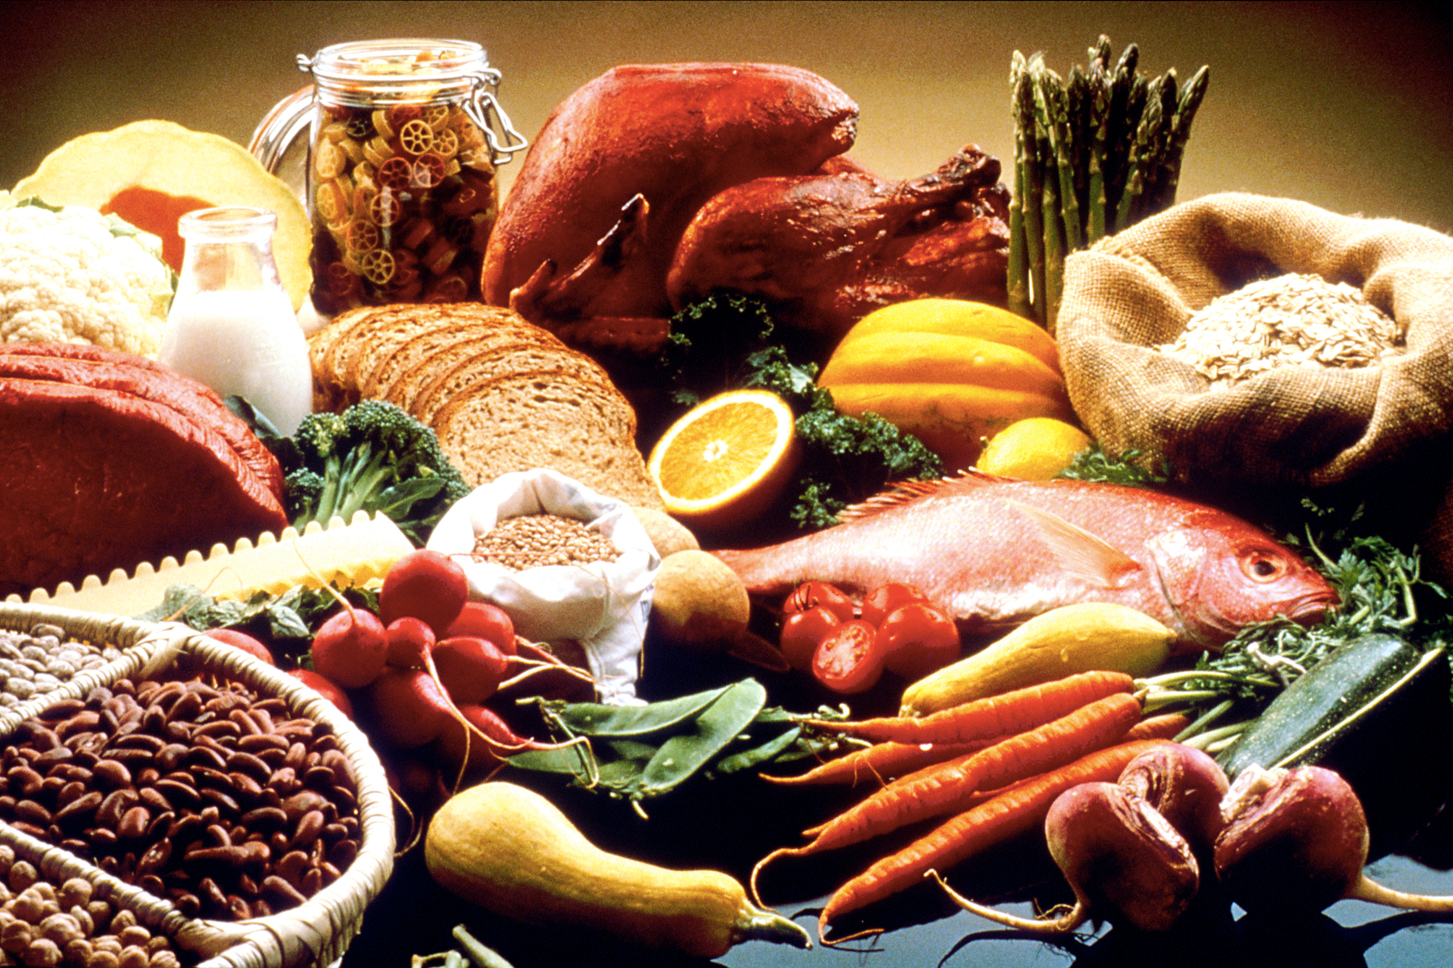


我吃故我在
我思故我在
我__故我在
Notes:
大家可能都听说过这样两句话：我吃故我在。我思故我在。现在我们是不是可以说：。。。你懂的。

Slide 16
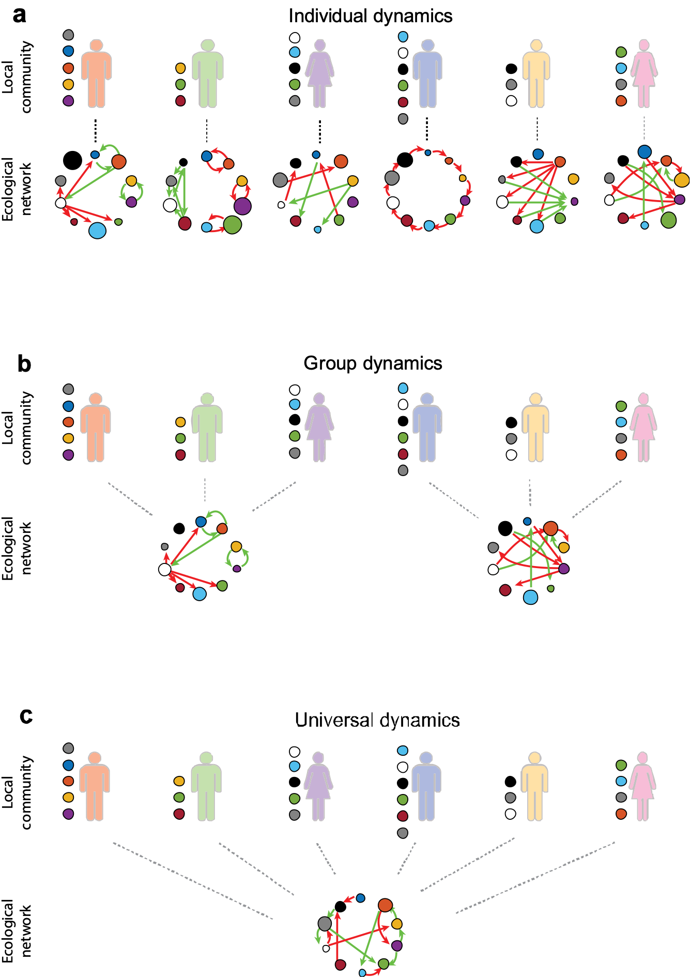
Notes:
这当然只是一个玩笑。但这也引发了一个思考：我们的菌群是如此的高度个性化，这是不是意味着我们的菌群的生态网络也是高度个性化呢？这个问题其实相当重要，我们以粪菌移植治疗艰难梭菌感染为例。如果在一个健康供体的肠道菌群中那些可以抑制艰难梭菌生长的菌被移植到了 病人的肠道中，变得反而促进艰难梭菌的生长，这不是一件很糟糕甚至很危险的事情吗？
事实上，如果我们每个人的肠道菌群生态网络是高度个性化的，不同物种之间的相互作用强烈依赖于宿主，那么我觉得微生态疗法真的就没有希望了。因为你不仅要考虑每个个体都有高度个性化的肠道菌群组合，还要考虑这些物种之间的相互作用也是高度个性化的。这将是微生态疗法的噩梦，不是吗？

Slide 17
Notes:
其实，粪菌移植的成功，以至于所有的微生态疗法，不管成功与否，他们其实已经是建立在这样一个前提下：也就是不同物种之间的相互作用所构成的生态网络的是相对普适的，并不强烈依赖于宿主本身。只是大家从来没有意识到这是个根本的问题，或者认为这是理所当然的事情。作为一个从事基础研究的人，我觉得有必要把这个问题研究清楚。这个问题实际上以前从来没有人认真回答过。因为要回答这个问题，很多人会觉得 那你得把每个人的网络重构出来，然后直接比较，不就完了。但是前面说了，直接重构这个网络太困难。那么怎么办呢？我们难道就学鸵鸟，把头埋到沙子里，等微生态疗法出了问题，才来解决这个根本问题吗？当然不行。我们最近开发了一个计算方法，可以避免这个困难，在不重构网络的情况下回答网络普适性的问题。听上去有些不可思议，不是吗？ 这怎么可能呢？但是， 我们确实做到了。

Slide 18
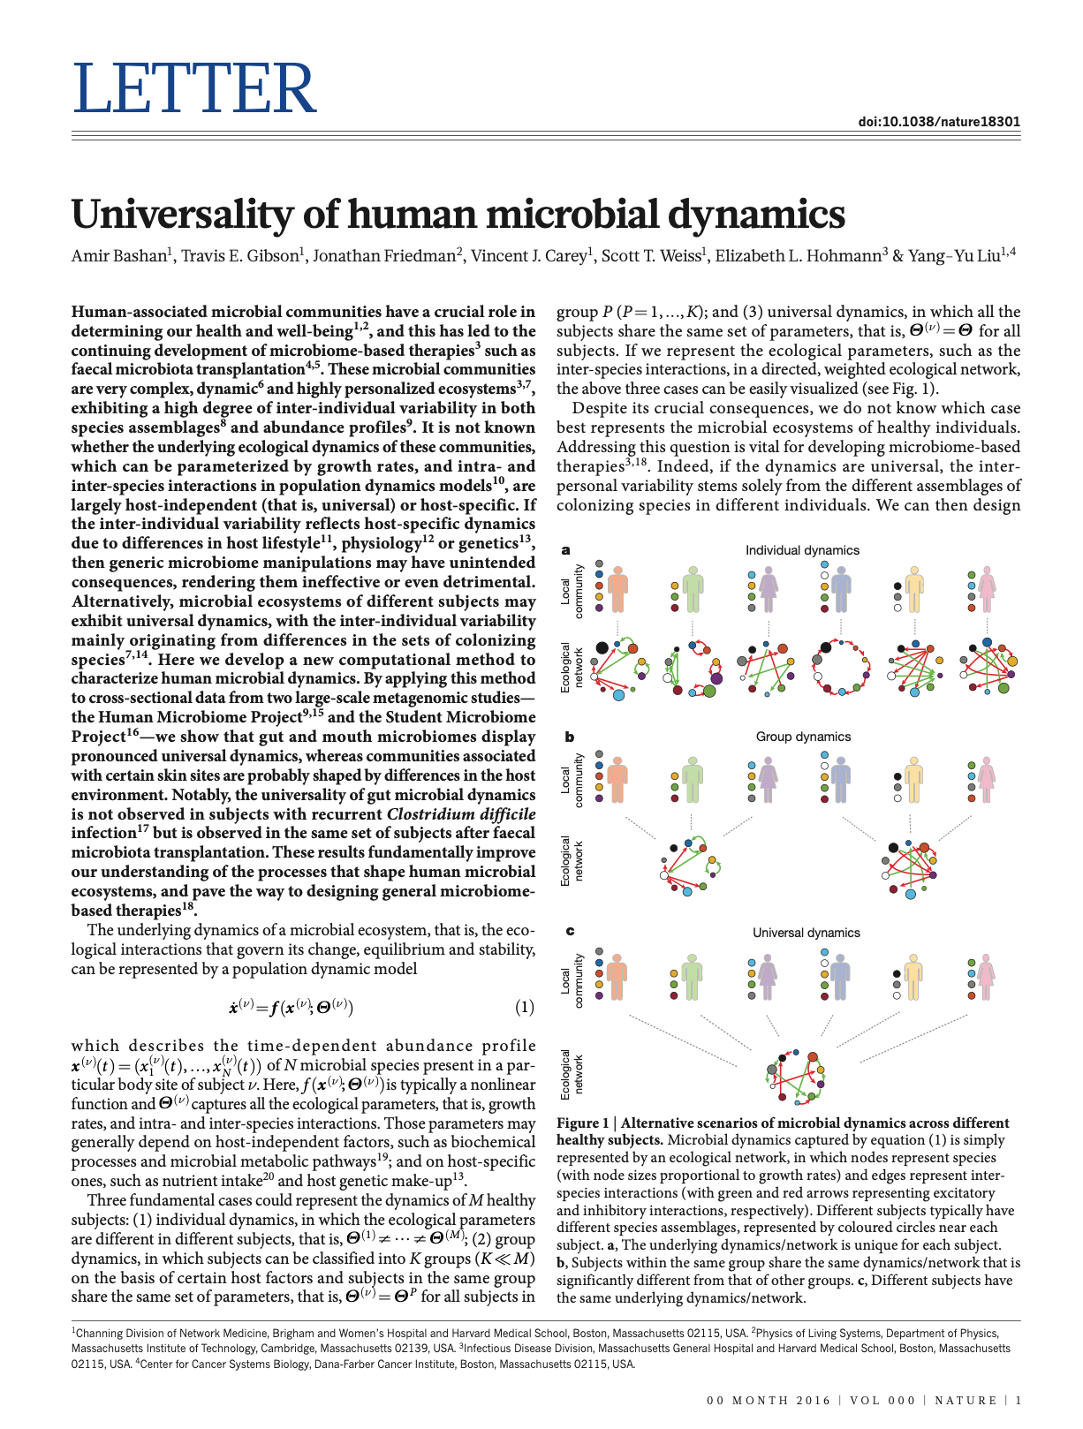
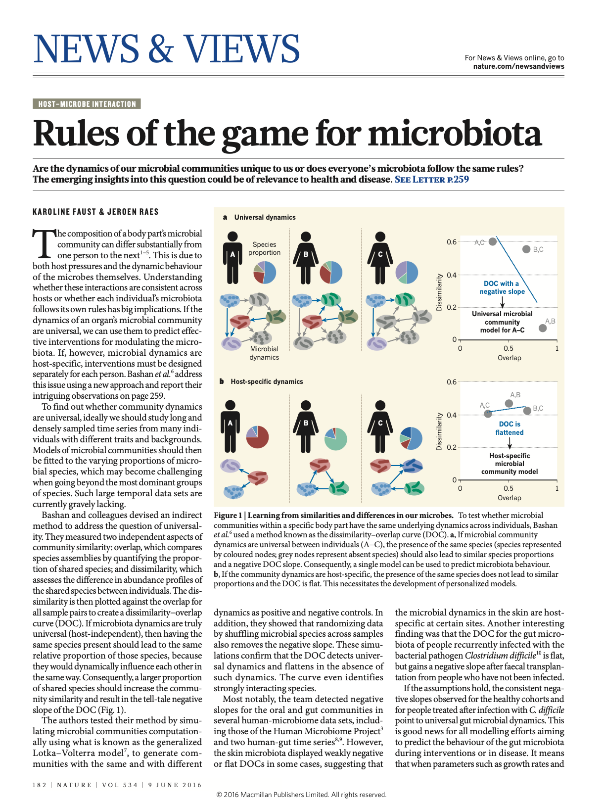
Notes:
如果您对我们的计算方法感兴趣，不妨读一下我们16年发表在自然上的论文, 以及同期刊发的新闻评述文章。

Slide 19

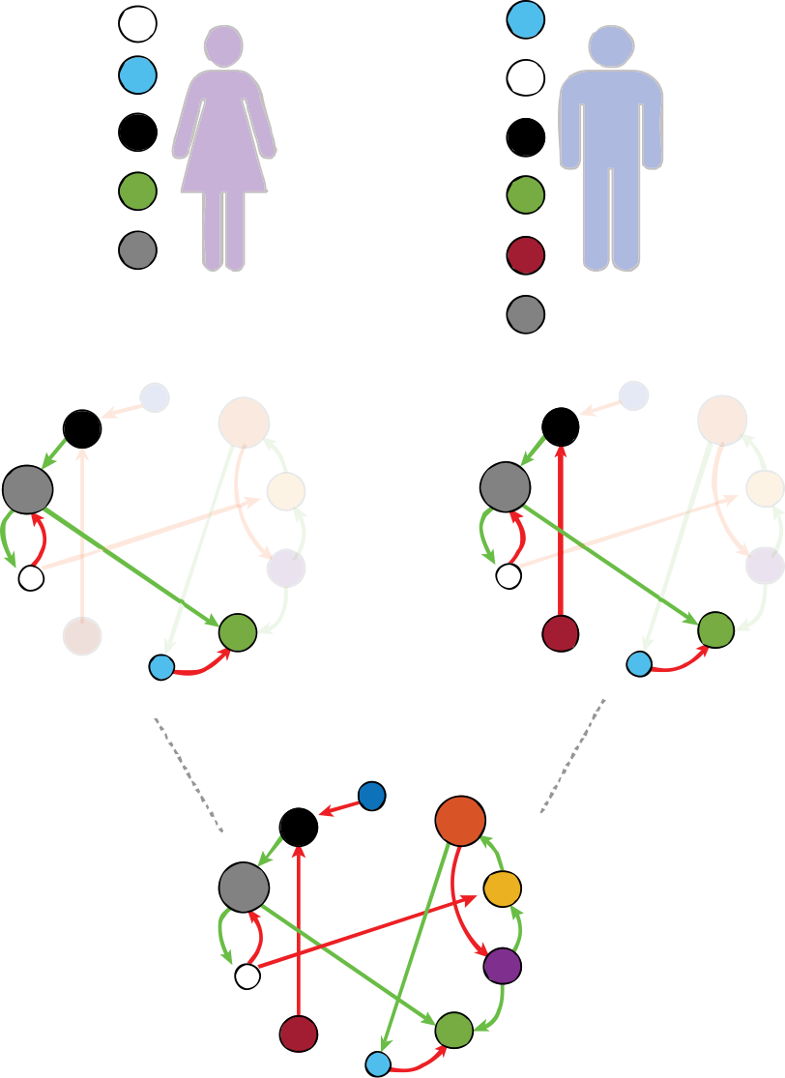
Bashan, Gibson, Friedman, Carey, Weiss, Hohmann, Liu, Nature (2016)
Notes:
这里我要强调的是：我们说不同菌种之间的相互作用所构成的生态网络是普适的，不强烈依赖于宿主本身。这并不是说不同健康个体的肠道菌群生态网络一模一样。我们已经知道肠道菌群的高度个性化，我们每个人所拥有的菌种的组合都是不一样的，这和我们的出生方式，喂养方式，饮食习惯，生活环境，服用抗生素情况，等等等等，都有关系。但是任意两个个体所共享的那些菌种，他们之间的相互作用并不强烈依赖于宿主本身 。换句话说：我们每个人的肠道菌群生态网络都只是一个大的普适的生态网络的不同的子网络。 所以，我们既有高度个性化的肠道菌群，又有高度普适的生态网络，这两者并不矛盾。／／这个结果意味着，至少从生态学理论上，我们可以设计出比较通用的微生态疗法来重塑健康的肠道菌群。有人会说，那为什么到目前为止微生态疗法的公认的成功案例只有用于治疗艰难梭菌感染的粪菌移植疗法呢？除了我们不知道肠道菌群的生态网络之外，还有什么其他原因呢？这里我再从生态学角度给大家分享一下我的看法。

Slide 20
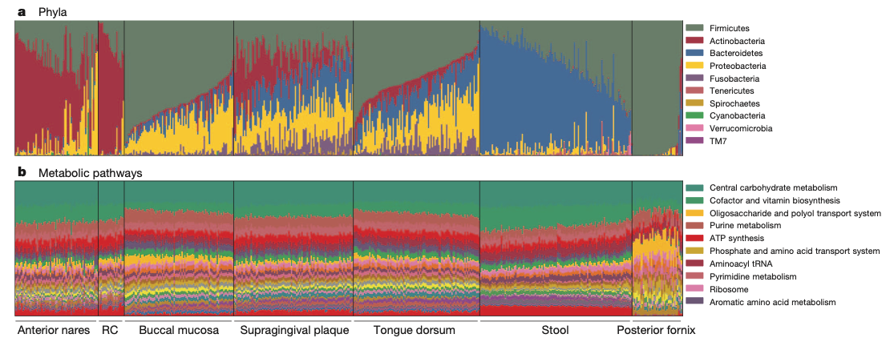
物种组成：高度个性化
功能组成：高度普适
The Human Microbiome Project Consortium, Nature (2012)
Notes:
这张图我已经给大家介绍过了，它揭示我们人体菌群的高度个性化，这是人类微生物计划的重要成果之一。其实那篇论文里面还有一个非常重要的结果，显示了健康成年人的菌群虽然在物种组成上高度个性化，其实在可以行使的功能上非常相似。

Slide 21
功能冗余性
不同的物种可以行使相似的功能，因此它们可以相互取代
而不影响整个系统的生态功能。
Lawton & Brown, Biodiversity and Ecosystem Function (1994)
Loreau,Oikos (2004)
Allison & Martiny, PNAS (2008)
Allan Konopka, The ISME Journal (2009)
Cardinale et al., American Journal of Botany (2011)
Notes:
这个现象在生态学上是一个生态系统具有功能冗余性的体现：也就是不同的物种可以行使相似的功能，因此它们可以相互取代而不影响整个系统的生态功能。／／这是一个非常重要的生态学概念。可惜在肠道菌群领域，并没有受到应有的的重视。大家都说发现了功能冗余性，嗯，有点意思。然后呢？没有然后了。它真正的现实意义在哪里呢？

Slide 22
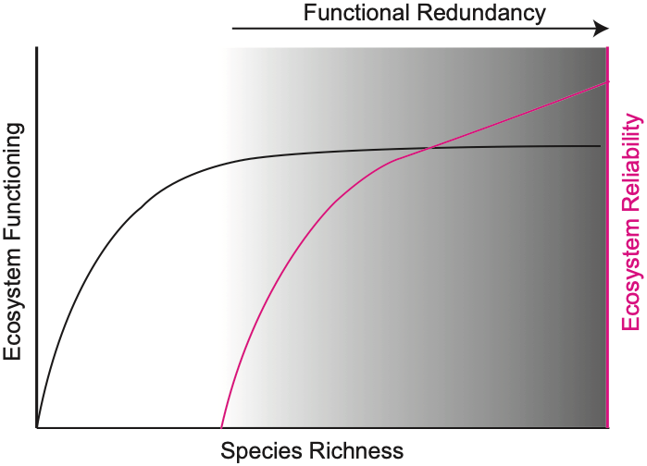
功能冗余性与韧性
生态系统的功能冗余性直接影响
它的韧性（生态恢复力）。
Allan Konopka, The ISME Journal (2009)
Notes:
首先，一个生态系统的功能冗余性和这个系统的韧性(又叫生态恢复力)有非常大的关系。大家可以想象，一个生态系统的物种多样性如果很低，那么任何一个物种的灭绝都会导致整个系统功能的下降，因为，那个灭绝的物种可以行使的功能可能是其他残留的物种无法取代的。但是如果一个生态系统的物种多样性很高，以至于整个系统出现功能冗余性，也就是这条黑色的曲线开始趋于饱和，那么再有少部分物种的灭绝，也不会影响整个系统的功能，因为这些灭绝的物种可以行使的功能完全可以被其他残留物种所行使。这时候，真个系统的韧性，或者功能上的稳定性，开始大大加强，对应的就是图上这张红色的曲线。

Slide 23
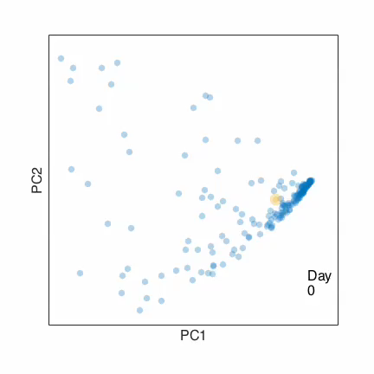

Gibson, Carey, Bashan, Hohmann, Weiss, Liu, bioRxiv 176941
Notes:
人体菌群尤其是肠道菌群的功能冗余性其实可以帮我们解释很多有意思的现象。这里我给大家看的是两张主坐标分析图。这两张图上每一个蓝色的点，代表的是美国人类微生物计划中的一个参与者的肠道菌群的物种组成投射到这张主坐标分析图上的位置。两个蓝点之间的距离越近，代表这两个人的肠道菌群在物种组成上差别越小。反之亦然。在这两张图上，我们还显示了另外两个成年人的肠道菌群，每天采样一次，在一年内的物种组成上的变化，对应的分别就是这个黄色的和红色的点。有意思的是，这两个成年人其实是一对夫妻。那么，大家猜猜看哪边是丈夫呢？。。。答案是左边这张图上黄色的点。这位丈夫大概是因为他很忙，满世界飞，可能经常吃不同的东西，也可能经常吃益生菌， 导致他的肠道菌群会有一些跳变。而他的妻子可能不怎么出差，也有可能就是个全职太太，很注意饮食，所以她的肠道菌群变化很小。那有人会说了，你之前不是说一个健康的成年人的肠道菌群其实是相当稳定的吗？那这个丈夫的肠道菌群的跳变你怎么解释呢？这其实正是我要强调的地方。确实会有跳变，原因我刚才也给了一些猜测。但是，请注意，每次跳变完了之后，他的肠道菌群又会很快回到原来的位置，也就是说新的物种在他的肠道里其实很难定殖。这样的动力学行为恰恰证明了这个系统有极强的生态恢复力或者韧性。而这极强的韧性正是因为他的肠道菌群具有很高的功能冗余性。为什么这么说呢？因为，一个生态系统具有很高的功能冗余性之后，外来物种其实很难定殖，因为外来物种所能行使的功能极有可能在已有的物种中已经可以行使。而功能相似的物种必然会竞争同样的生态位，所谓一山容不得二虎。外来物种的定殖能力因此会因为大大降低。

Slide 24
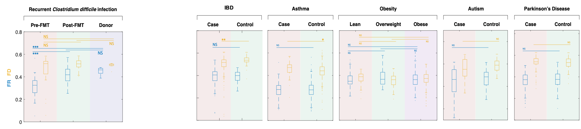
功能冗余性：生态系统的韧性指标
艰难梭菌感染 炎症性肠病 哮喘 肥胖 自闭症 帕金森症
Tian, Wu, Friedman, Waldor, Weiss & Liu, bioRxiv 176313
Notes:
肠道菌群的功能冗余性还可以帮我们解释为什么粪菌移植目前对复发性艰难梭菌感染效果最好，而对其他疾病却不是那么好。我们最近开发了一个新的计算方法可以量化任何一个菌群样本的功能冗余性。以前大家都是分析多个样本，定性的谈一谈功能冗余性。现在我们可以精确的的计算每一个菌群样本的功能冗余性。我们用这个方法系统地比较了六种不同疾病的病例组和对照组的肠道菌群样本的功能冗余性。我们发现，对于复发性艰难梭菌感染，病人在粪菌移植之前，肠道菌群的功能冗余性很低，而在粪菌移植之后，肠道菌群的功能冗余性几乎提升到了和供体同样的高度。对其他五种疾病：炎症性肠病，哮喘，肥胖，自闭症，帕金森症，病例组和对照组的肠道菌群的功能冗余性都没有统计显著性的差异。这说明什么呢？如果一个病人的肠道菌群的功能冗余性很低，那么这个生态系统的韧性会很差，因为外来物种很容易定殖，粪菌移植的效果当然会很好。相反，如果一个病人的肠道菌群的功能冗余性和健康人一样高，那说明TA的肠道微生态系统的韧性和正常人一样强，这时候外来物种就很难定殖，粪菌移植的效果当然也不会特别好。// 当然，这里的分析，每一种疾病我们只用了一组数据，更系统的荟萃分析会更有说服力。但是，我想我们的基本结论不会改变：肠道菌群的功能冗余性可以用来衡量肠道微生态系统的韧性，从而预测粪菌移植或者其它微生态疗法的效果。

Slide 25
物理学士
物理硕士
肠道
菌群
物理博士
Notes:
最后，回到这张漫画。菌群研究这个领域充满了机遇和挑战。之前说了，我们目前还不知道肠道菌群的生态网络的全局结构, 虽然我们一直在努力。因此，微生态疗法在我看来，任重而道远。但是，生态动力学的分析，也帮我们解开了一些迷惑。比如，我们的肠道菌群的生态网络其实高度相似，这为普适的微生态疗法打下了坚实的基础。我们还知道，肠道菌群的功能冗余性，不仅可以解释为什么健康成年人的肠道菌群有极强的韧性，还有可能被用来预测粪菌移植甚至其它微生态疗法的疗效。总体说来，困难很多，但是希望很大。我觉得各个不同学科之间的交叉融合，可以帮我们更全面地揭示肠道菌群更多的奥秘，从而开发出更好的更安全的微生态疗法，造福人类。谢谢大家。

